Slide 1

Chapter 4-4
Database 다뤄보기
WHATEVER YOU WANT, MAKE IT REAL.
박지호

Slide 2
목표 | Database 다뤄보기
관계형 데이터베이스와 ERD
MySQL과 Workbench 설치하기
MySQL에 스키마 / 유저 생성
기본적인 SQL 작성법
{
}

Slide 3
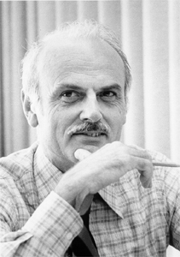
강의 | 관계형 데이터베이스와 ERD
Codd의 12규칙을
따르고자 하는 Database
전부다 따르지는 않는다

Slide 4
강의 | 관계형 데이터베이스와 ERD
Id | Name | Price | Count
1 | Hamburger | 6000 | 50
2 | Chicken | 16000 | 10
3 | Pizza | 20000 | 5
Table(Relation)의 형태로 데이터를 저장
관계형 연산자로 테이블 형태로 데이터를 반환

Slide 5
강의 | 관계형 데이터베이스와 ERD
Id | Name | Price | Count
1 | Hamburger | 6000 | 50
2 | Chicken | 16000 | 10
3 | Pizza | 20000 | 5
Row
Col

Slide 6
강의 | 관계형 데이터베이스와 ERD
Id | Name | Price | Count
1 | Hamburger | 6000 | 50
2 | Chicken | 16000 | 10
3 | Pizza | 20000 | 5
Primary Key

Slide 7
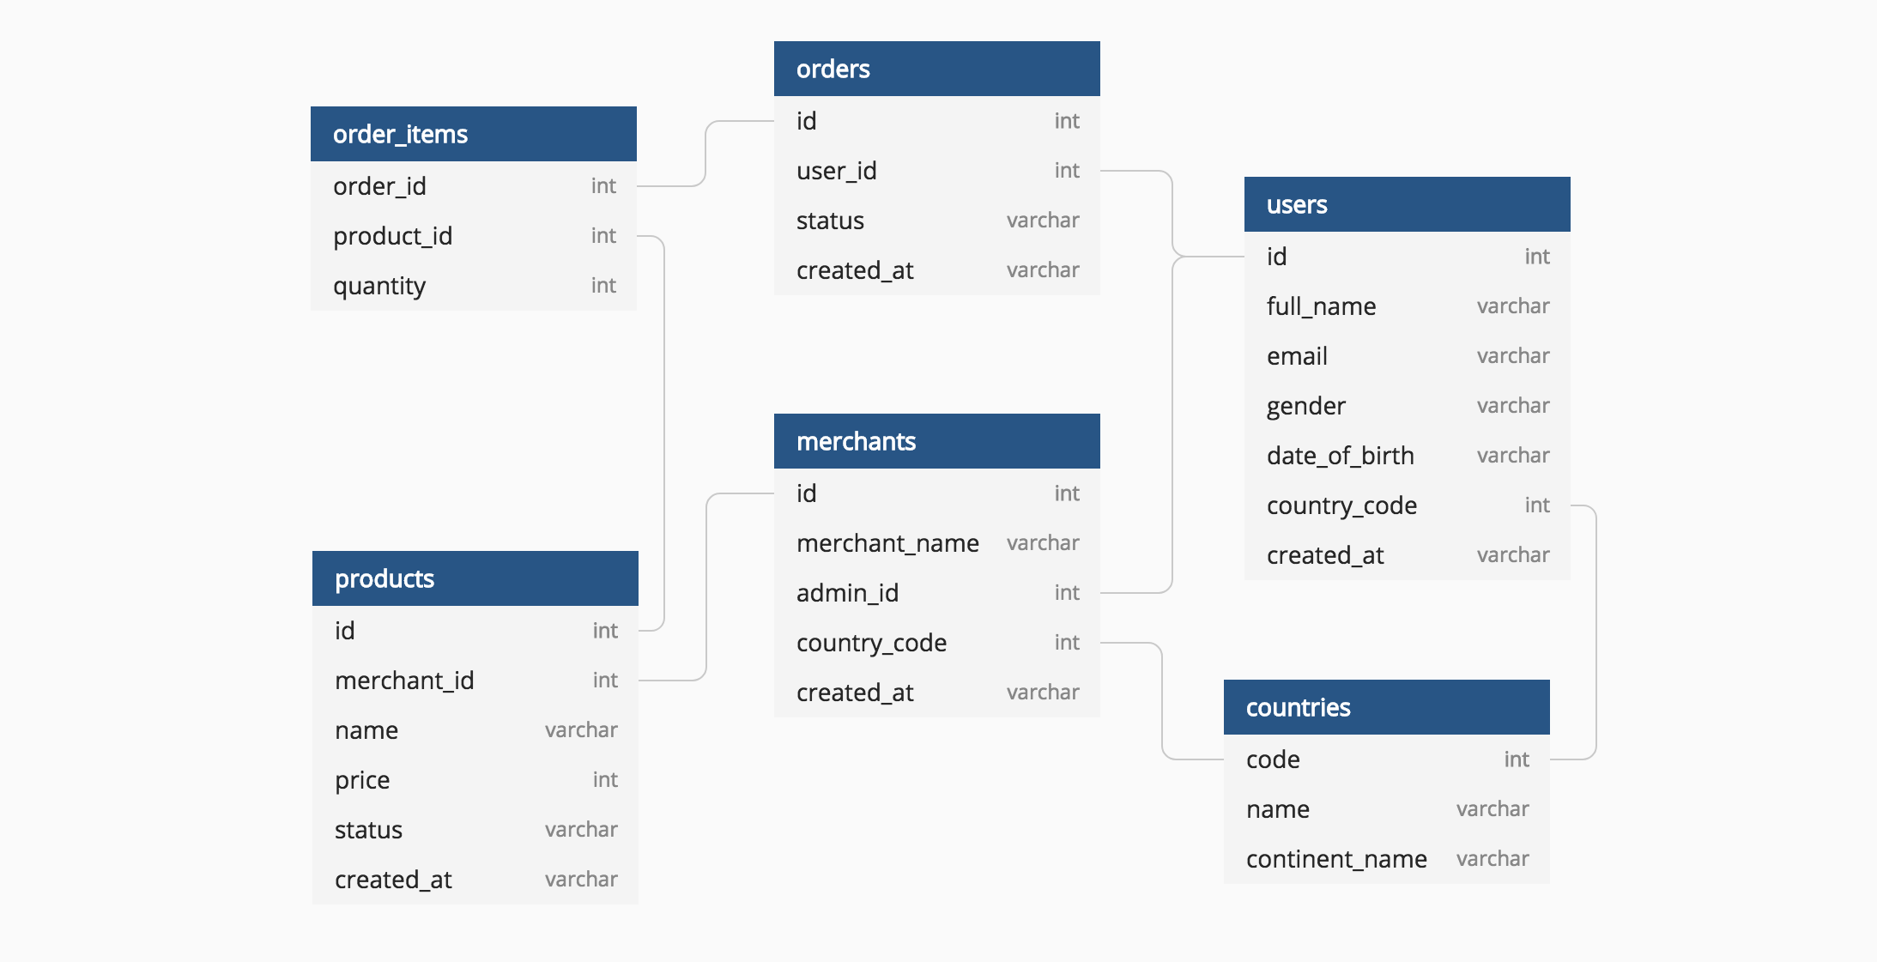
강의 | 관계형 데이터베이스와 ERD
country
Entity – Relationship Diagram

Slide 8


강의 | MySQL과 Workbench 설치하기
관계형 데이터베이스 서버
서버에 접속하기 위한 클라이언트
서버 소프트웨어 + 물리 서버

Slide 9
강의 | MySQL과 Workbench 설치하기

